Slide 1

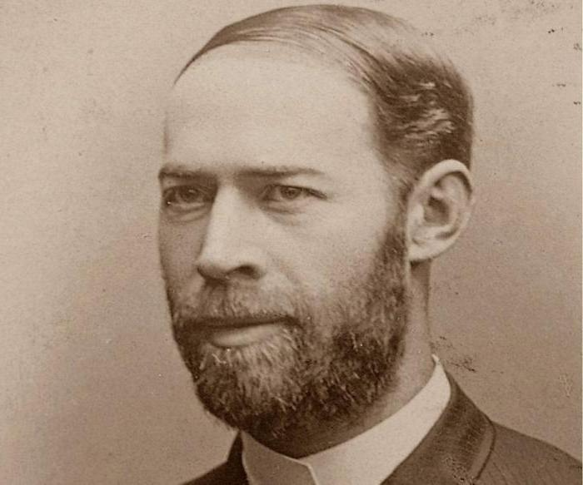
Перетворення звукових сигналів на інші сигнали відбувається
Звукові хвилі частота яких менша за 20 гц, називається
А) джерела струму
А) ультразвуковими
Б) у приймачах струму
Б) відлуння
В) у камертоні
В) інфразвуковими
Спосіб виявлення розпізнання та визначення місце розташування об’єктів за допомогою радіохвиль
Хвиля, що поширюється
в просторі зміною
електричного поля
А) радіолокація
А) ультразвукове
Б) ехолокація
Б) електромагнітні
В) механічна
В) звуколокація

Slide 2


